Slide 1
Зиннатова Лилия Илфаровна
Учитель татарского языка и литературы
МБОУ СОШ №3 имени Т. Гиззата г. Агрыз

Slide 2
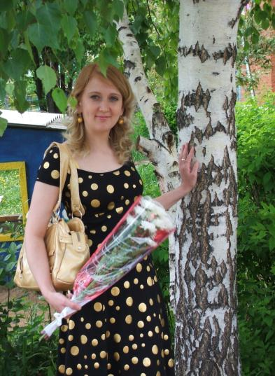
Зиннатова Лилия Илфаровна
Дата рождения 28 июля 1980года.
Образование Елабужский государственный педагогический институт.
Место работы и должность МБОУ СОШ №3 имени Т. Гиззата г. Агрыз, учитель татарского языка и литературы.
Педагогический стаж 10 лет.
Педагогическое кредо «Чтобы быть хорошим преподавателем, нужно любить то, что преподаешь, и любить тех, кому преподаешь» (В. Ключевский).
Почему нравится работать в школе Меня окружают единомышленники, профессионалы своего дела, и творческие, талантливые ученики. Работа учителя - это постоянный поиск, творчество, развитие. Чувствуешь свою нужность, видишь результат своих трудов. Занимаюсь любимым делом, чувствую себя «на своем месте».

Slide 3
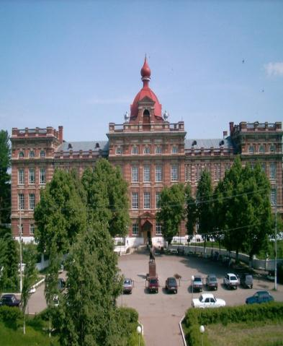
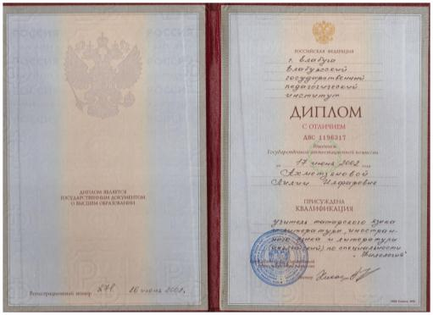
Моя учеба Елабужский государственный педагогический институт

Slide 4
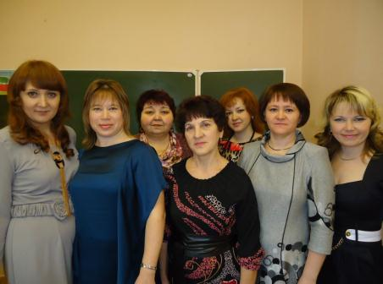
Моя работа, мои единомышленники
Трепетно, нежно, заботливо, ласково, С каждым ребёнком с открытой душой, Всё, что умеем, знаем и можем, Просто отдали и в сердце большом Место найдётся для каждого школьника.
МБОУ СОШ №3 имени Т. Гиззата г. Агрыз
Учителя татарского языка и литературы
Привыкли рядом мы идти Уж много лет подряд! Несёт наш школьный коллектив Всем бодрости заряд!

Slide 5
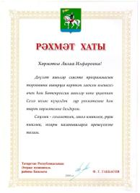
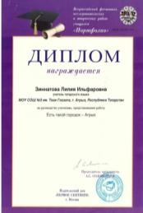
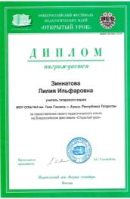
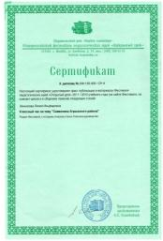
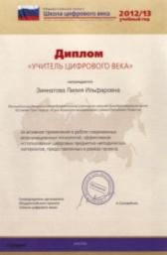
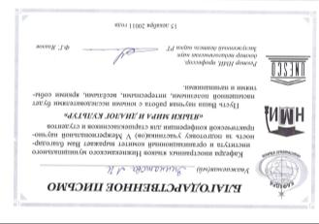
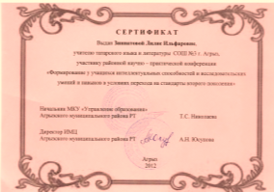
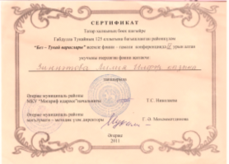
МОИ ДОСТИЖЕНИЯ

Slide 6
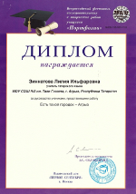
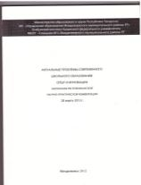
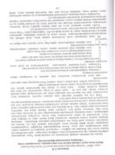
МОИ ПУБЛИКАЦИИ
Представление педагогического опыта на Всероссийском фестивале «Открытый урок»
Работа «Есть такой городок»» на фестивале исследовательских работ «Портфолио»
Работа “Гасырларны кичкән телебез»

Slide 7
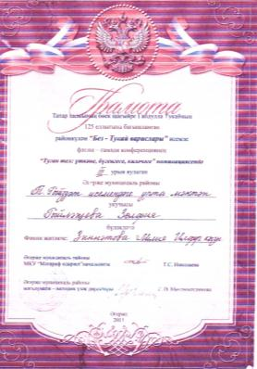
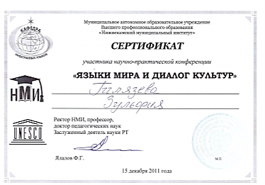
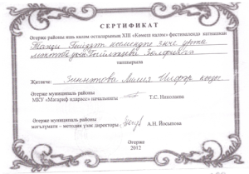
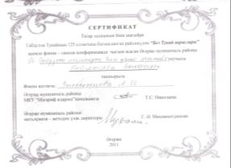
«Лучшая награда – достижения моих учеников»

Slide 8
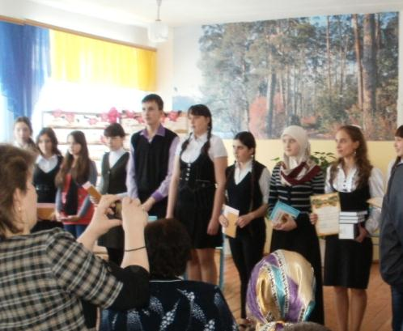
Участие в фестивале «Көмеш каләм”
Работу ( презентацию) выполнила ученица 8 класса Гилязева Зульфия.

Slide 9
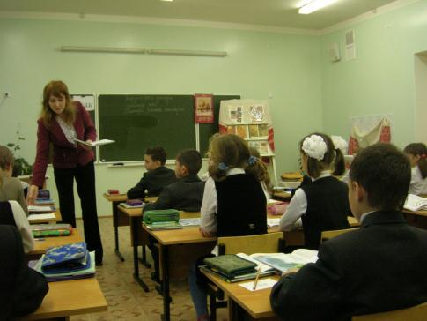
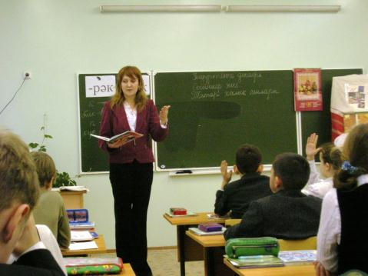
Уроки, уроки, уроки...
Каждый день вхожу я в класс
Автор: Марк Львовский Каждый день вхожу я в класс, И летит за часом час, И в мелу моя ладонь, Знаний как зажечь огонь? Все за партами сидят, У кого глаза горят, В это время кто-то спит, Что ни спросишь, он молчит!
Отвечают у доски, Многие ученики, Повторение опять, Кому "три", а кому "пять"! Каждый день вхожу я в класс, Вижу взгляды многих глаз, Но своих учеников, Я всегда учить готов!

Slide 10
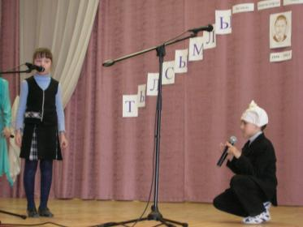
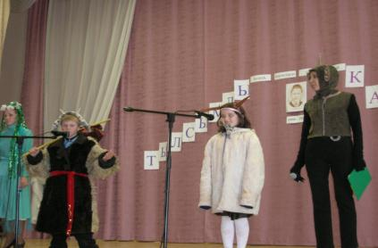
Внеклассные мероприятия
И туган тел, и матур тел, Әткәм-әнкәмнең теле! Дөньяда күп нәрсә белдем Син туган тел аркылы.
Сөй гомерне,
Сөй халыкны,
Сөй халыкның дөньясын!
Г.Тукай
“И туган тел”
Г. Тукай
«Сөй гомерне...»

Slide 11
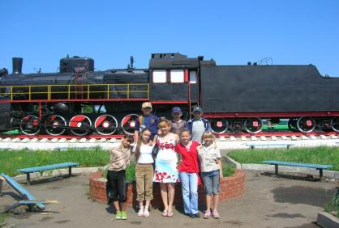
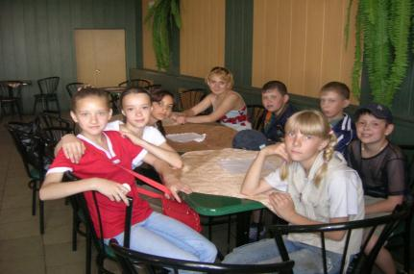
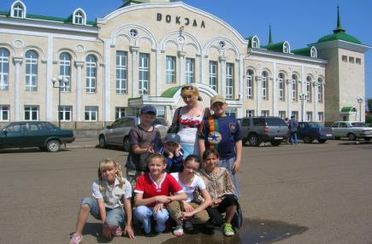
Я – классный руководитель
Агрыз – город железнодорожников
Мы едем, едем, едем
В далекие края,
Хорошие соседи,
Счастливые друзья.
С. В. Михалков, «Песенка друзей»
Кончил дело, гуляй смело

Slide 12
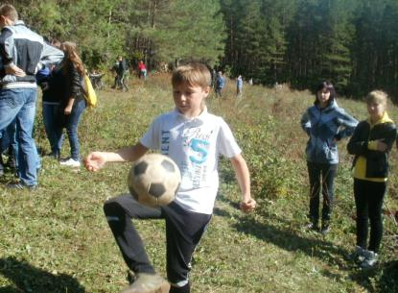
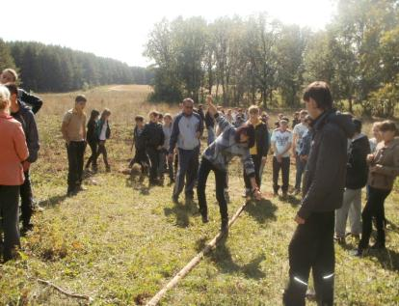
В здоровом теле –здоровый дух
День здоровья
Мы в походе отдыхали.
В игры разные играли –
Бегали, соревновались.
Так здоровья набирались
Здоровье, сила, ловкость-
Вот спорта пламенный завет
Покажем нашу дружбу, смелость
Веселым стартам шлем привет!
Наш 7 –б класс занял I место.

Slide 13
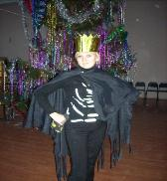
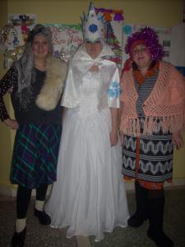
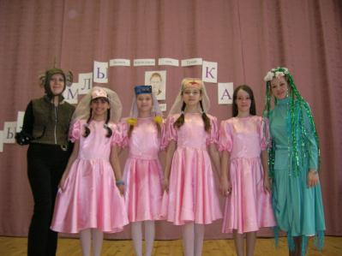
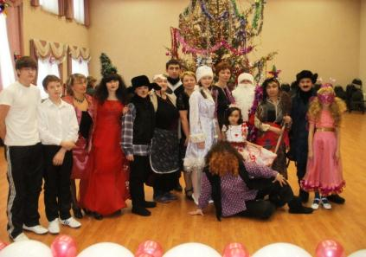
Мои роли

Slide 14
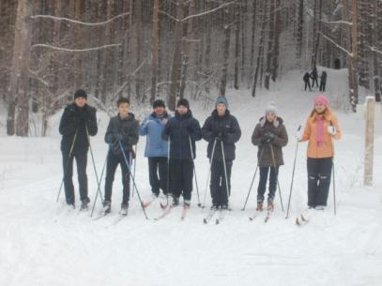
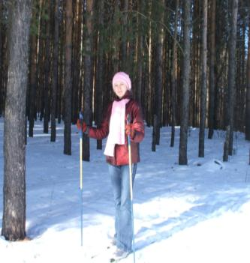
Мои увлечения
Люблю кататься на катке В расшитом блестками платке! Сиять улыбкой глаз и губ! И выполнять тройной тулуп!
Ах, лыжи мои, лыжи, — Без вас я сам не свой. Ну что на свете ближе Мне снежною зимой?
Галина Дядина «Каток»

Slide 15
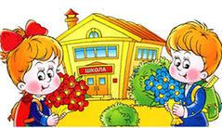
«Работа- лучший способ наслаждаться жизнью»
Что значит школа для меня? Я всем отвечу однозначно: «Жизнь школьная – моя судьба… Моя судьба…и не иначе».

